Slide 1

FOSB WG Metadata & Standardization
Sadia Vancauwenbergh, 2020-10-26

Slide 2

Scope – generisch metadata model
Generisch metadata model (based on DataCite; Model_v1.0):
Connectie met FRIS en decentrale systemen op technische en semantisch eenduidige wijze
Rekening houdend met
FRIS
Vlaamse onderzoeksinstellingen
FOSB KPI document:
ORCID, DMP, FAIR data, Open data
Meetmethodiek in afstemming met FOSB WG RDM & OS
FOSB architectuurplan
In lijn met EOSC, en andere internationale standaarden
Coherent met ISA², W3C DCAT-AP
Timing: Q4 2020

Slide 3
Scope – generisch metadata model
Definitie onderzoeksdata
In afstemming met FOSB WG’en en consultatie
Data and objects generated by researchers affiliated with a Flemish research institution in the course of their investigations, regardless of their form or method. This includes the whole range of data: raw, unprocessed datasets, proprietary generated and processed data and secondary data obtained from third parties. Examples of research data include, but are not limited to, notes, surveys, images, objects, audiovisual files, spreadsheets, databases, statistical data, geographical data, simulations, software developed for research purposes, samples of any kind including of biological material, personal data, patient data, …
Rekening houdend met KPI ORCID

Slide 4
Scope – generisch metadata model

Slide 5
Scope
Generisch metadata model (based on DataCite; Model_v1.0):
Connectie met FRIS en decentrale systemen op technische en semantisch eenduidige wijze (standaard, proces, procedure)
Rekening houdend met
FRIS, Vlaamse onderzoeksinstellingen
FOSB KPI document:
ORCID, DMP, FAIR data, Open data
Meetmethodiek in afstemming met FOSB WG RDM & OS
Vastleggen van kwaliteitsregels FA/IR
FOSB architectuurplan
In lijn met EOSC, en andere internationale standaarden
Timing:
Q1 2021 (impact FAIR), Q3 2021 (Open Data), Q4 2021 (rules FA), 2022 (rules FAIR), 2023 implementatie FAIR

Slide 6

FAIR Principes
RDA FAIR Data Maturity Model WG
FAIRsFAIR project: data assessment metrics
DANS: FAIR Stars
GO-FAIR
EOSC FAIR WG → results end December 2020

Slide 7
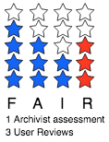

FAIR Metrics
DANS
F, A, & I as separate dimensions of data quality
Score datasets on each dimension (1-5)
Reusability = average FAIRness
indicator of data quality
Make scoring automatic
15 metrics built on existing work
• RDA FAIR Data Maturity Model
• DANS Fairdat/FAIREnough
• WDS/RDA Data Fitness
Iteratively improve via pilot tests
v0.3 since August 2020

Slide 8
Open Data
The Open Definition: Open data can be freely used, modified, and shared by anyone for any purpose.
Open & machine-readable format
Open license
License | Domain | By | SA | Comments
Creative Commons CCZero (CC0) | Content, Data | N | N | Dedicate to the Public Domain (all rights waived)
Open Data Commons Public Domain Dedication and Licence (PDDL) | Data | N | N | Dedicate to the Public Domain (all rights waived)
Creative Commons Attribution 4.0 (CC-BY-4.0) | Content, Data | Y | N
Open Data Commons Attribution License (ODC-BY) | Data | Y | N | Attribution for data(bases)
Creative Commons Attribution Share-Alike 4.0 (CC-BY-SA-4.0) | Content, Data | Y | Y
Open Data Commons Open Database License (ODbL) | Data | Y | Y | Attribution-ShareAlike for data(bases)

Slide 9
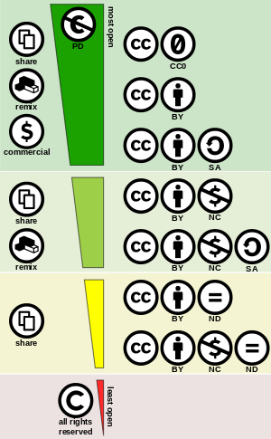
Creative Commons Licenses (Green = open)

Slide 10
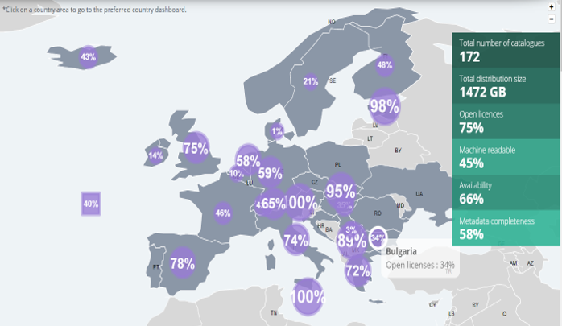
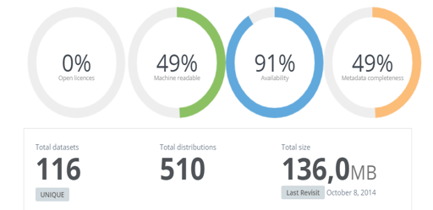
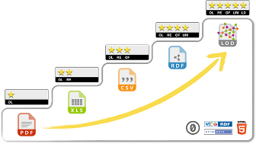
Open Data Metrics
The Open Data Monitor
Availability
Open license
Open formats
Machine-
Metadata completeness
Discoverability
Overall Quality
The Open Data Institute
5 stars of Linked Open Data
Certificates
Open Knowledge Foundation
Yes/No vs Degree of Openness (stars)

Slide 11
Scope – Disciplinary standards
Disciplinaire standaarden – task force
Task force:
Geclusterd rond disciplinaire onderzoeksthema’s
Rekening houdend met de beschikbare praktijken aanwezig in ondermeer de ESFRI’s
Gebaseerd op internationale standaarden, bv. fairsharing.org
Rekening houdend met werk in ISA², DCAT-AP
Ontwikkeling/inclusie van een standaard, geharmoniseerd proces en protocol voor disciplines (cfr. Doelstellingen generisch datamodel)
Timing:
Q4 2020 – Q4 2021

Slide 12
Scope – Data management plan
Data management plan – task force
Bepaling van een geharmoniseerde DMP-template vragen ism FOSB WG RDM & OS (Q1 2021)
Definiëren van procesflow voor efficiënt samenwerken op 1 DMP
Ontwikkelen van standaard voor machine actionable DMPs:
Informatie uitwisseling tussen systemen namens de stakeholders betrokken in de research data life cycle (onderzoekers, RDM-stewards, ICT, …)
Faciliteert automatische uitwisseling, integratie en validatie van de informatie in DMPS en reduceert hierdoor workload voor de stakeholders
Rekening houdend met:
DMP workflows
Gebruik van PIDs en controlled vocabularies
Standaard data model voor DMPs, beschrijving van componenten,
Business en validation rules, automatisatie namens stakeholders
Beschikbaar maken van DMPS voor geautomatiseerd gebruik
Faciliteren van DMP evaluatie en monitoring
Faciliteren van DMP als levend document in termen van update, versioning
Faciliteren om DMPs publiek beschikbaar te maken waar relevant
Timing
Opmaken SvZ (Q4 2021)
Uitwerken stappenplan (Q4 2022)

Slide 13
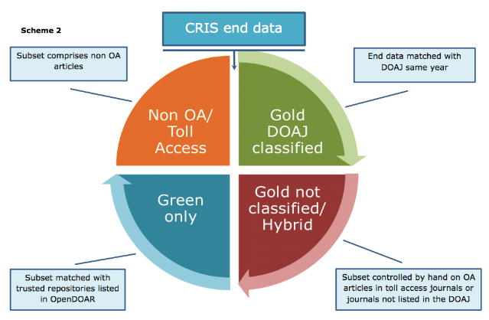
Scope – Open Access metrics
Ontwikkeling van gedifferentieerd OA label en monitoringsmethodiek
Analyse van verrijkingsprocessen bv. door beschikbaar stellen van metadata in repositories via Unpaywall, DOAJ (Q4 2021)

Slide 14
FOSB WG Metadata en Standaardisatie
Generisch applicatie profiel
SubWG: Disciplinaire applicatieprofielen
SubWG: Metrieken
SubWG: Data management plan

Slide 15
Questions? Suggestions? Sadia.Vancauwenbergh@uhasselt.be

